Slide 1
REKTUM VE ANAL KANSERDE RADYOTERAPİ
Doç.Dr.Hüriye Şenay Kızıltan
Bezmialem Vakıf Üniversitesi Radyasyon Onkolojisi Anabilimdalı

Slide 2
Kolon ve rektum kanserleri, sindirim sisteminin en sık görülen kanserleridir.
Kolon ve rektum kanseri sıklık açısından dördüncü, kansere bağlı ölüm nedenleri arasında da ikinci sırada yer almaktadır.
Erkeklerde akciğer kanserinden sonra en sık rektum kanseri görülür
Kadınlarda meme ve yumurtalık yani over kanserinden sonra en sık görülen kanserler, kolorektal kanserlerdir.

Slide 7
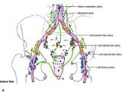

Slide 8
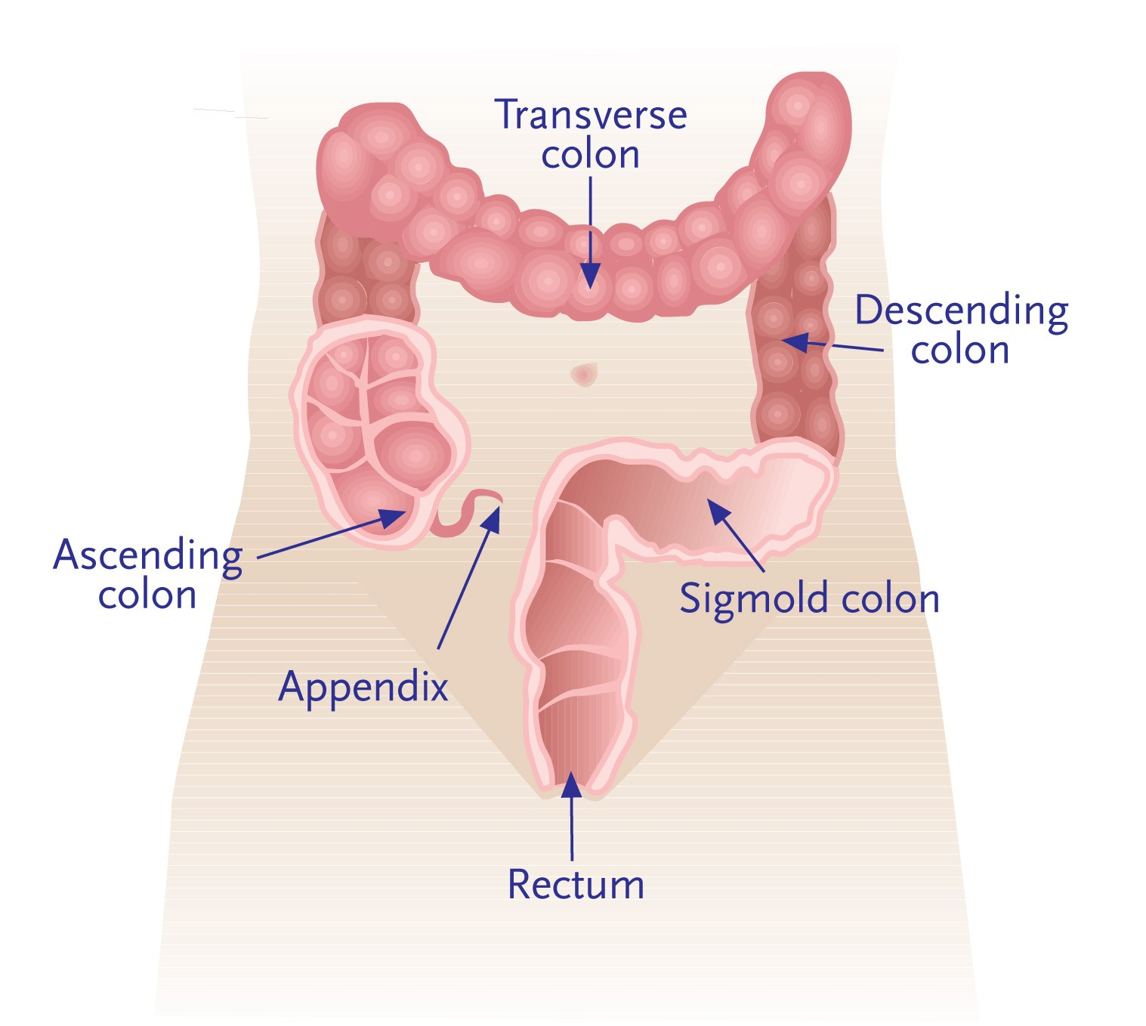
Sigmoid kolon ve rektum

Slide 9
Anorektal tümörlerin % 96'sı rektum kanseridir. Rektumun bittiği yerde anal kanal başlar. Makat bölgesine kadar devam eder.
Bu bölgenin kanserlerinin % 4'ü anal kanal epitelvomasıdır.
Rektum kanserinde erkek-kadın oranı eşittir
Anal kanal kanseri etyolojisinde virüslerle enfeksiyon önemli bir yer tutar.
Kadında erkeğe göre 3-4 kez daha fazla görülür. Rektum kanserinin ortaya çıkma yaşı 45- 50’dir
Anal kanal kanserinde ortalama yaş 60-70'tir.

Slide 10
Anorektal kanserlerde en önemli şikayet dışkıda temiz kan görülmesi ve tenezm dediğimiz yalancı dışkılama hissi ile beraber duyulan acı, sık sık tuvalete gitme ihtiyacı ile beraber tuvaletini yapamamadır.
Genellikle kabızlıkla ortaya çıkar. Daha önceleri dışkılama alışkanlığı düzenli olan bir insanda kabızlık başlamışsa rektum kanseri konusunda dikkatli olunmalıdır
Bazen yıllarca bu şikayetler devam eder. Klinik seyir genellikle yavaştır. Hızlı ilerleyen vakalrda olabilir

Slide 11
Teşhiste rektoskopi veya sigmoidoskopi dediğimiz rektum ve sigmoid kolonu video şeklinde görüntüleyen endoskopi yöntemleri önemlidir.
Bilgisayarlı tomografi ve MR tetkiki, biyokimyasal olarak bazı kanser marker tetkikleri de önemlidir

Slide 12
Erken evrede cerrahi tercih edilen primer tedavi şeklidir.
Lokal ileri evre anorektal kanserde cerrahi öncesi veya sonrasında uygulanan adjuvant radyoterapi ile yerel bölgesel hastalık kontrolünü arttırmak hedeflenir.
Genellikle hastalığın evresine ve lenf nodu tutulumlarına göre kemoterapi de radyoterapi beraberinde veya peşpeşe verilir.

Slide 13
Rektum kanserinde radyoterapi
Genellikle postoperatif amaçlı
Operasyon öncesi neoadjuvant amaçlı
Medikal inop hastada radikal amaçlı
Metastatik veya lokal ileri evre hastalıkta palyatif amaçlı yapılır

Slide 14
Radyoterapi
Anal kanal ucunda kuvvetli kasların yer aldığı ve dışkılamayı ve gaz çıkarmayı kontrol etmeye yarayan sfinkter yer alır. Bu kaslar cerrahi ile zarar görürse dışkı ve gaz kaçırma şikayeti büyük bir problem olur
Anal kanal tümörlerinde sfinktera yakın olması nedeni ile cerrahi ile sfinkter korumak genellikle mümkün olmaz. Bu nedenle sfinkteri korumak için cerrahi öncesinde radyoterapi ve kemoterapi yapılır. Tümör küçülünce operasyon alanı küçüldüğünden sfinkteri korumak mümkün olabilir.
Bu amaçla yapılan radyoterapi 5 günlük kısa dönem veya 25-28 günlük uzun dönem olarak yapılabilir.

Slide 15
Tedavi pozisyonu
İnce barsakları korumak için tedavi pozisyonu ayarlanır
Preoperatif ışınlamalarda o bölge anatomisi değişmediğinden barsaklar normal yerindedir. Kolostomi torbası olmadığından hasta yüzüstü yatırılır
Postoperatif ışınlamalarda kolostomi torbası varlığında sırtüstü pozisyon veya kolostomi torbası korunarak yüzüstü pozisyonda tercih edillebiliri.

Slide 16
Riskli organlar (OAR)
İnce bağırsaklar,
sağlıklı kolon,
mesane,
anüs,
kadında vajen, overler ve uterus,
erkekte testislerdir.

Slide 17
Tedavi tekniği
Klinik ve radyolojik olarak saptanan tümör yerleşimine göre 3 veya 4 alanla izosentrik olarak
Tedavi dozu preoperatif tedavilerde kısa dönem 5 günlük tedavide 500cGy fraksiyonla total 2500cGy’dir.
Uzun dönem preoperatif tedavide 180cgY fraksiyonla 25-28 günde 4500-5040cGy’dir.
Postoperatif ışınlamada 4500-5400 cGy, 180 Gy fraksiyonla ve 5 haftada yapılan radyoterapi sıklıkla uygulanan protokoldür.

Slide 18
Radyoterapi
Hasta prone (yüzüstü) pozisyonunda yatırılır
Avantajı barsakların radyoterapi alanının dışına taşmasıdır
Çünkü barsaklar radyoterapiden en çok zarar gören organlardandır (Barsak kanamaları, yapışıklıklar olabilir, hatta barsak delinmesine kadar gidebilir)
Dezavantajı bu pozisyonda alanı sabitlemenin zorluğudur

Slide 19
Radyoterapi setup hatalarını önlemek için
Yüzüstü prone aparatı
Yüzüstü prone yastığı kullanılır
Rektum boş, mesane bazı özel durumlar haricinde dolu olarak tedaviye alınır, hergün bu temin edilir
Port filmlerle setup hataları sık sık kontrol edilir
İdeali hergün port film çekilmesidir (IGRT)
Gelişmiş cihazlarda anlık port filmleri çekilir, hatalar neredeyse 0’ a düşer

Slide 20
İdrar kesesi ne kadar dolu olursa barsaklar radyoterapi alanından o kadar uzaklaşmış olur.
İdrar kesesi dolu olunca daha az bir volümü alan içinde kalacağından mesane toksisitesi de düşer.
Hastanın hergün aynı saatte dışkılama yapması ve dışkının yumuşak olması sağlanmalıdır
Gerekirse hastaya laksatif yani kabızlığı önleyici ilaç verilmelidir

Slide 23
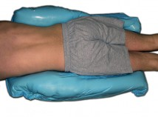

Slide 25
Rektum RT izodoz dağılımı

Slide 26
Rektum kanserinde IMRT

Slide 27
ınguınal lenf bezleri
Mesanei
Femur boynu
Anal bölge (makat)

Slide 28
Femur başı
Femur başı
Mesanei
Asetabulum

Slide 29
Mesanei
Tümör

Slide 30
Barsaklar
İlyak lenf bezleri
Koksiks (kuyruk sokumu)

Slide 31
İlyak kemik
İlyak kemik
İlyak lenf bezleri
Koksiks (kuyruk sokumu)

Slide 32
İlyak kemik
Barsaklar
İlyak lenf bezleri
Sakrum

Slide 33
Rektumda inguinal lenf bezleri alınmaz İlyak lenf bezleri küçük alınır

